Slide 1
BỘ GIÁO DỤC VÀ ĐÀO TẠO TRƯỜNG ĐẠI HỌC BÀ RỊA VŨNG TÀU VIỆN CÔNG NGHỆ THÔNG TIN - ĐIỆN - ĐIỆN TỬ
Bài giảng : Điện Tử Y Sinh

Slide 2
1, Định Nghĩa Siêu Âm
Định nghĩa:
Siêu âm là sự chuyển động của các phần tử có dãy tần số siêu âm trong môi trường đàn hồi:
f siêu âm= 18 kHz – 1GHz
Trong y tế: sóng siêu âm làm việc ở tần số f= (18- 100)kHz hoặc (0,5- 20)MHz.
Chức năng: chẩn đoán bệnh và trị liệu

Slide 3
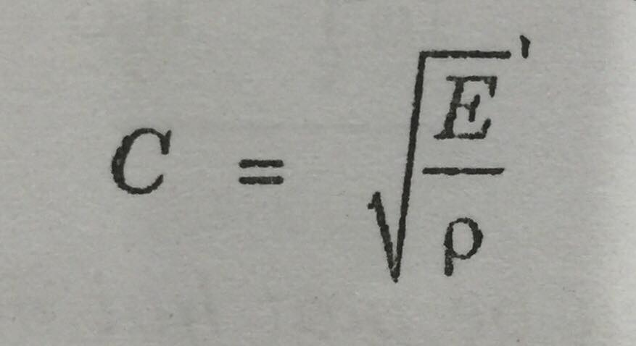
2, Tính Chất Vật Lý
1, Tốc độ
Tốc độ siêu âm trong cơ thể( trong H20) = 1.500 m/ s
Tốc độ siêu âm trong chất rắn (kim loại) = 5000 m/s
Tốc đọ siêu âm trong không khí = 350 m/s
Tốc độ:
Với: E- suất đàn hồi; p- tỷ trọng
2, Tính chất phản xạ trên bề mặt một môi trường
Lấy độ bóng làm chuẩn, nếu độ bóng > 5 thì quy luật của tính chất phản xạ trong siêu âm đối với cơ thể là: góc tới bằng góc phản xạ

Slide 4
Trong y tế: Người ta thườngbôilớpmỡnhờnđểtạobềmặt da cóđộbóngcaođểthựchiệntínhchấtchốngnhiễu, góctớibằnggócphảnxạ
(α1 =α2).
Tínhchấtphảnxạmộtmôitrường
3, Phảnxạtrênbềmặthaimôitrường
Hệsốphảnxạ: K= $\frac{R2 −R1}{R2+R1}. 100\%$
R1= $ρ1. C1$
R2= $ρ$2. C2
Với: $ρ$- khốilượngriêng, g/$m^{3}$; C- vậntốcsóng, m/s; R trởkhángâm, g/$m^{2}s.$

Slide 5
Nếu $R_{2}= R_{1} : →K=0$
Nếu$R_{2}$>>$R_{1}$ : $→$ K = $\frac{R_{2}−R_{1}}{R_{2}+R_{1}}. 100\% →$có K>0 $→$phảnxạnhiều
Nếu$R_{2}$<<$R_{1}$ : $→$ K = $\frac{R_{2}−R_{1}}{R_{2}+R_{1}}. 100\%$$→$có K<0 $→$ngượcpha
Phảnxạtrênbềmặthaimôitrường
4, Tínhchấtbứcxạ
Cườngđộbứcxạgiảmtừtrụcđếnbiên.
Mỗimộtđườngsẽbaoquátmộtdiệntíchtròn.
Tínhchấtbứcxạnàydùngtrongtrịliệuvàgiảiphẫu

Slide 6
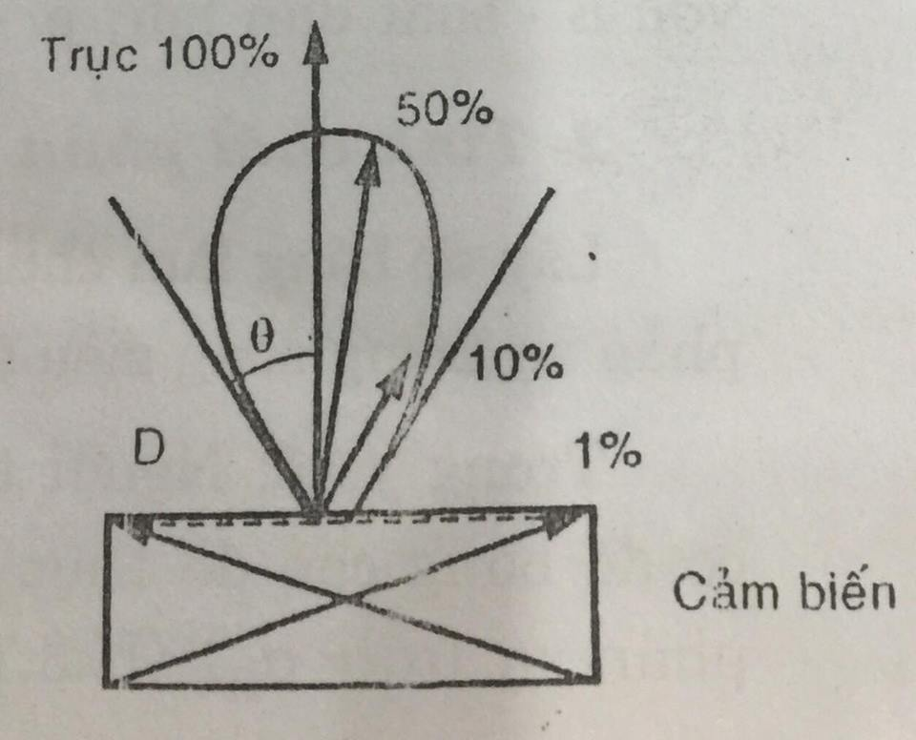
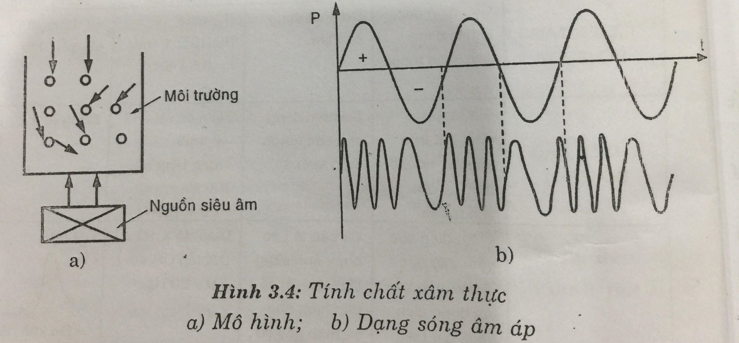
5, Tínhchấtxâmthực
Xâmthựclàsựxuấthiện, pháttriểnvàphávỡbọtkhítrongmôitrườngđànhồi. Nếutínhchấtphảnxạdùngtrongchẩnđoánthìtínhchấtxâmthựcdùngtrongchữatrịtạoraâmáp P lớn:
P= $ρ. A2πf=20÷30 \left(\frac{kg}{{cm}^{2}}\right)$
Với$ρ$- tỷtrọng; A- biênđộ = 3$μA;f−$tầnsố= 20kHz.

Slide 7
Nguyên lý:
Sóngcơcódạng sin.
Dao độngcótácđộngtrongmôitrườngnước.
Cáctínhiệusóngxungdươngnénlại, cáctínhiệusốngxungâmgiãnra.Sự co dãnnàycósựchênhlệchápsuất P lớngâyra, xuấthiệnvàtạoracácbọtkhíxâmthực.
6, Hiệuứng Doppler: dùngchẩnđoántimmạch
Hiệuứng Doppler làsựthayđổitầnsốcủamộtsóngvangvàdộilạikhigặpđốitượngchuyểnđộng.
A, Đốitượngđứngyên: f1= f2
B, Đốitượngdịchchuyểngần (chạytớinguồn): f2= $\frac{f1}{1−\frac{V}{C}}$
Ta nhậnthấy: f2>f1; V- vậntốcđốitượng
C- vậntốcsóngsiêuâmtrongmáu
Xácđịnhđược V nếubiết C và f1, f2.
C, Đốitượngtừxa: f2= $\frac{f1}{1+\frac{V}{C}}$
Ta nhậnthấy: f2< f

Slide 8
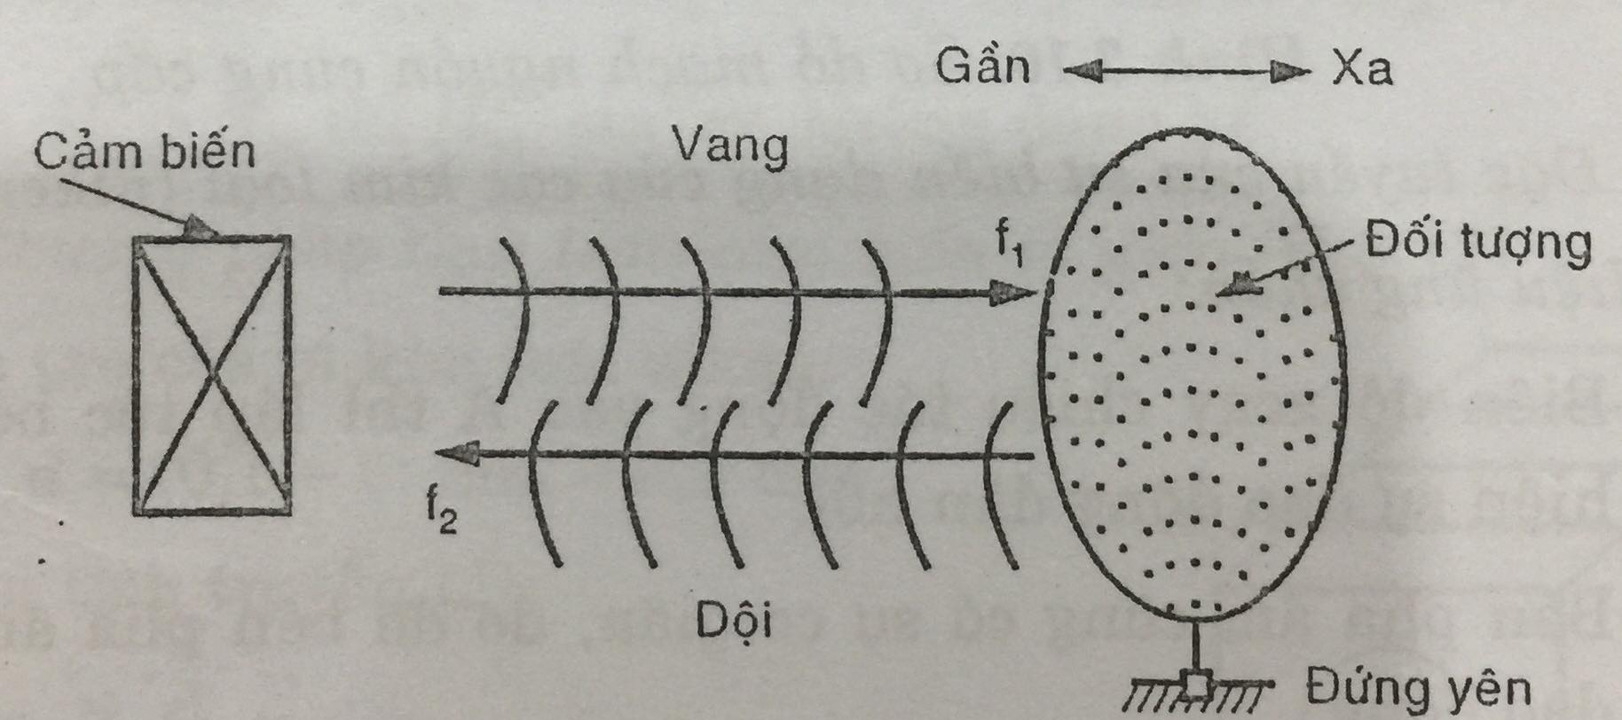
Xác định được V nếu biết C và f1, f2.

Slide 9
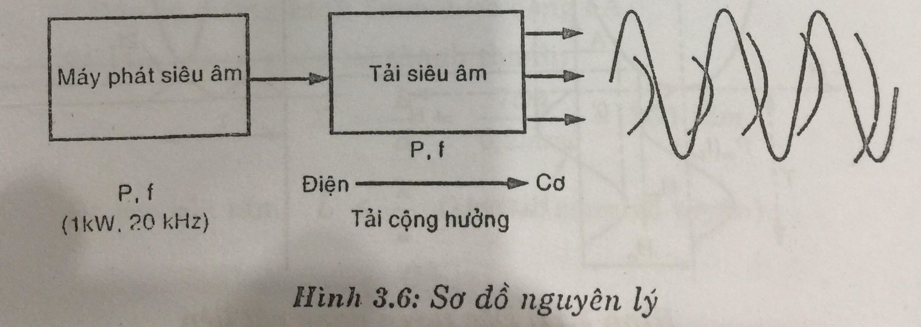
3, Thiết Bị Siêu Âm
1, Thiết bị chủ động
Tải làm việc ở chức năng cộng hương: biến năng lượng điện thành cơ và tác động vào môi trường. Hiệu ứng này được gọi là hiệu ứng nghịch

Slide 10
2, Thiết bị bị động: chủ yếu dùng trong quân sự, ý tế.
Năng lượng, sóng cơ bên ngoài tạo dòng vào tải siêu âm biến thành điện, qua bộ khuếch đại và sau đó hiển thị.
Hiệu ứng biến cơ thành điện được gọi là hiệu ứng thuận
T hiết bị này dùng để chẩn đoán đối tượng
3, Thiết bị định vị: dùng để chẩn đoán
Thiết bị định vị là ứng dụng của thiết bị chủ động biến điện thành cơ và thiết bị bị động biến cơ thành điện với vận tốc trung bình:

Slide 11
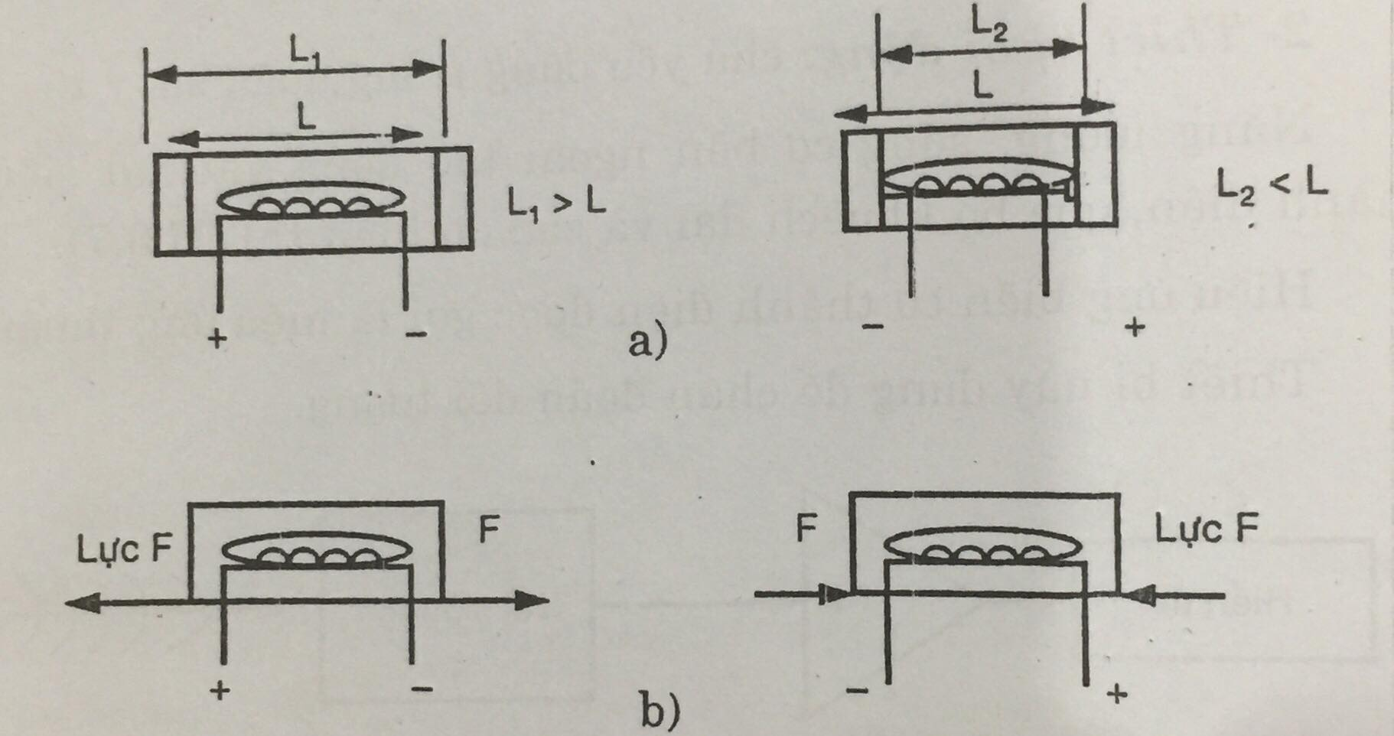
4, Nguồn Cung Cấp Năng Lượng Cảm Biến Siêu Âm
1, Cảm biến từ giảo: Tải là thiết bị cảm biến siêu âm
a, Vật liêu, hiệu ứng
Vật liệu từ giảo là vật liệu nhiễm từ co giãn
Ví dụ: niken, ferite, …
Hiệu ứng từ giảo: Vật liệu có tính chất từ giảo là vật liệu khi nằm trong điện trường thì kích thước hình học của nó thay đổi và ngược lại nếu làm thay đổi kích thước hình học của nó thì nó sẽ tạo ra điện trường.

Slide 12
Hiệu ứngđiệnbiếnthànhcơgọilàhiệuứngnghịch( Hình a)
Hiệuứngcơbiếnthànhđiệngọilàhiệuứngthuận( Hình b)
Thiếtbịvậtliệucócôngsuấtvàtầnsố:
$$P_{cao }=100W ÷10kW$$
$f_{thấp}$ = 20kHz $÷100kHz$
b, Nguồncungcấptảitừgiảo
Nguồnxoaychiềucócôngsuất$P_{m},$làmáyphátsóngvôtuyếncótầnsố$f_{1 }.$
Phảicónguồnmộtchiềuvìvậtliệutừgiảocótínhchấtchẵn.
Mạchtựdaođộngvớitầnsố$f_{1 }$, sauđóđượckhuếchđạilên. Côngsuấtxoaychiềuphốihợpvớitải.
Tụ C2 khôngchothànhphầnmộtchiềucảnhhưởngđếnnguồnxoaychiều.
Cuộn L khôngchothànhphầnxoaychiềuảnhhưởngđếnnguồnmộtchiều.
Tầnsốcủamạchphátkhôngcộnghưởngvớitầnsốcủa$L_{t}$thìmạchkhônghoạtđộng

Slide 13
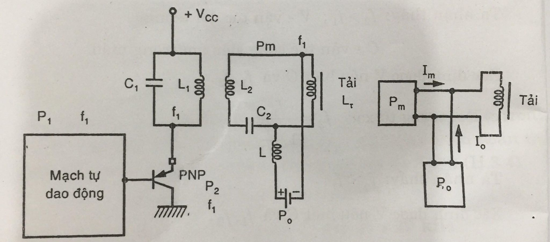
Hiệuứngchẵn:
Biênđộxoaychiềutácđộngvào A thìlậptứcbên$E_{x}(t)$xuấthiệnsựdaođộngđànhồi.
Bênphaâmcũngcósự co giãn, do đóbênphaâmcũngcósựdaođộng.
Nănglượngcủasóngvôtuyếncómộtlầncựcđại$f_{1},$nhưng ở chukỳdaođộngcơcóhailầncựcđại. Nhưvậy: sóngvôtuyến ở tảicó
2$f_{1}, ⇒$mạchkhônglàmviệc.

Slide 14
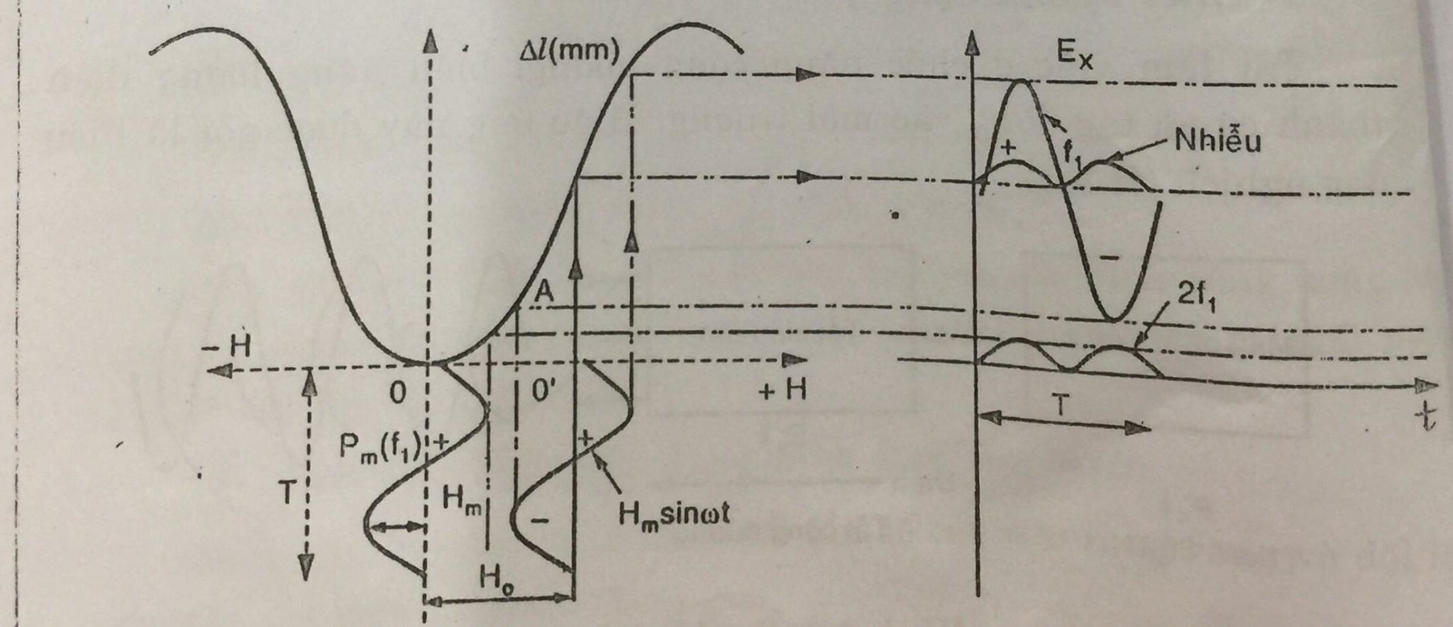
Khắcphục:
Nếutínhiệusóngđiệntửđặt ở phadương, sóngbiếndạngtuyếntính, cómộtlầnxung co giãn.
Ở phaâm, nócũngcómộtlầncógiãn.
c, Phươngpháptínhtoáncảmbiếntừgiảo (H3.12)
Cấutạocủalàkimloạiniken:
d= (0,1 $÷$ 2) mm $≈$ 0,2 mm

Slide 15
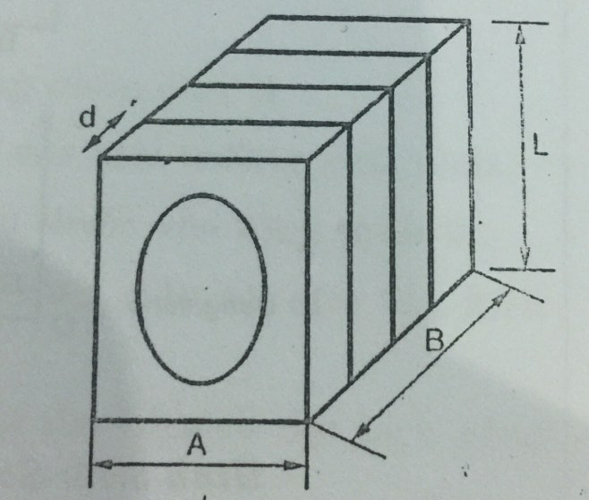
Diện tíchtruyềntải:
$S_{n}=A . B$

Slide 16
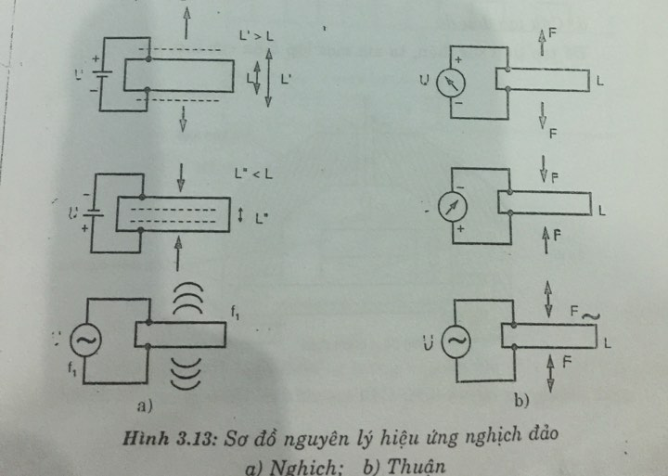
2, Cảmbiếnđiệngiảo( vậtliệuđiệnáp)
Gốmloạigiảokhôngnhiễmtừ
Làmviệc ở ápsuấtthấp: P= 1W $÷100W$
Tầnsố: $f_{cao}=0,5MHz ÷30MHz$
a, Vậtliệu
Cótừthiênnhiênthạchanh: Si$O_{2}$
Nhântạo: BaTi$O_{3}$hoặcPbZrTi$O_{3}$
b, Hiệuứng

Slide 17
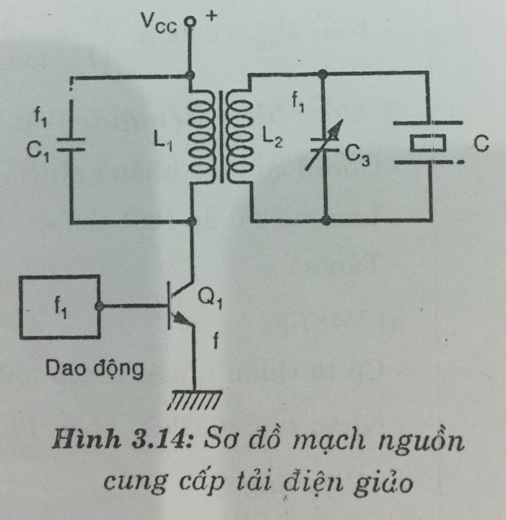
Hiệu ứngđiệnbiếnthànhcơgọilàhiệuứngnghịch
Hiệuứngdaođộngcơbiếnthànhđiệngọilàhiệuứngthuận
Tầnsốdaođộngcơ = tầnsốdaođộngđiện
c, Nguồncungcấpvàtínhtoán(H 3.14)
Mạchthứcấpcânchỉnhtạoratầnsốcộnghưởng
Gần$C_{3 }$// C đểđiềukhiểntầnsố$f_{1}$

Slide 18
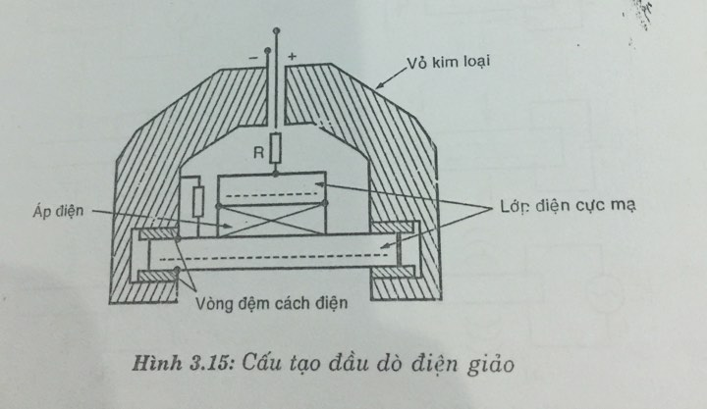
d, Cấu tạo đầu dò
Để tạo tiếp xúc điện, ta mạ một lớp điện cực kim loại

Slide 19
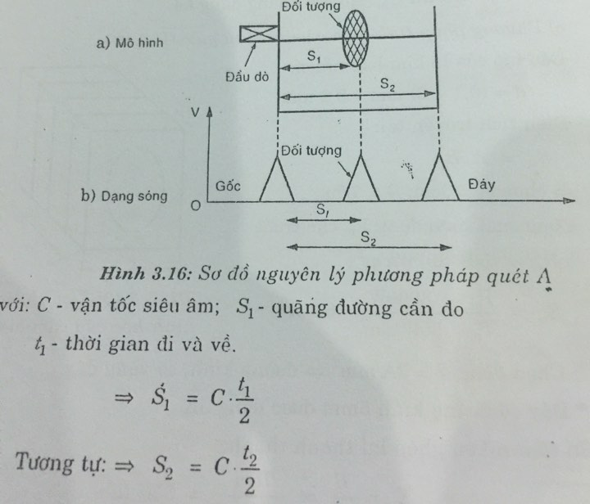
5, Máy Chẩn Đoán Siêu Âm
A, Máy chẩn đoán cùng phương pháp quét A
1, Nguyên lý quét
Kiểm tra xác định đối tượng có hay không
Phương pháp quét A là phương pháp quét một chiều
Tín hiệu nhận dạng là xung có biên độ A( độ lớn của đối tượng)
Xác định số lượng xung
Nhược điểm: không xác định được hình dạng đối tượng

Slide 20
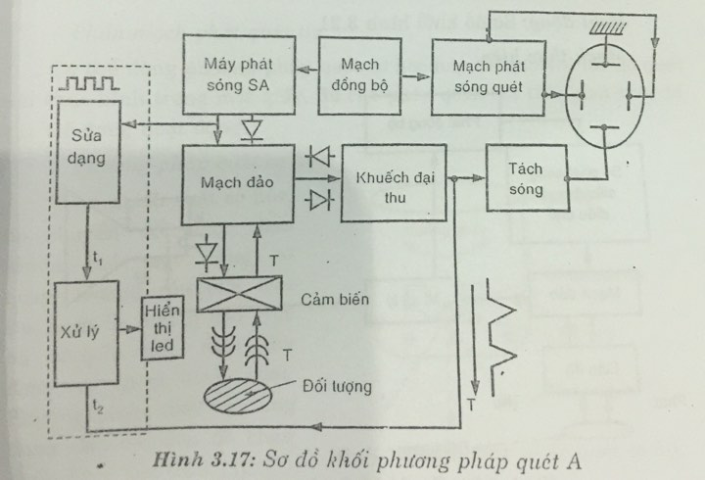
2, Nguyênlýmạchđiệnvàgiảnđồđiệnthế
A, Xácđịnhkhoảngcách S bằngphươngpháphiệnxung(H 3.17)
Quãngđườngđihếtmôitrường:
S = C. $\frac{t}{2}$ => t = $\frac{2. S}{C}$
Chọn t >$t_{tính toán}$$≈400μs$
t- chukỳcủaxungđồngbộ

Slide 21
Xácđịnhthờiđiểmgốctứclàbềmặtcủamôitrườngxuấtphát
Thờigian t vàtầmđocủathiếtbịphụthuộcvàotừngthiếtbị
Xungphátđồngbộâmtầnđiềuchếsóngsiêuâmcaotầnkíchchochấntửphátsóngvàomôitrường
SÓngphảnhồitừđốitượngđượcmạchthukhuếchđạitáchsóngcaotầnvàhiểnthị
Nếutrongmôitrườngkhôngcóđốitượng, ta chỉcóxunggốcvàxungđáy( H3.18a)
b, Xácđịnhkhoảngcáchbằngphươngpháphiểnthịsố (H3.18b)
Ta cócôngthức:
S= $\frac{C.t}{2}$ => t = $\frac{2S}{C}=n.T=\frac{n}{f}$
Vậy ta có: S=$\frac{C}{2} .\frac{n}{f}=X.n$
Vídụ: C= 1500m/s; f= 5MHz; n= ${10}^{5} xung$
thì: S= $\frac{1500}{2x5x}$${10}^{6}=15m$

Slide 22
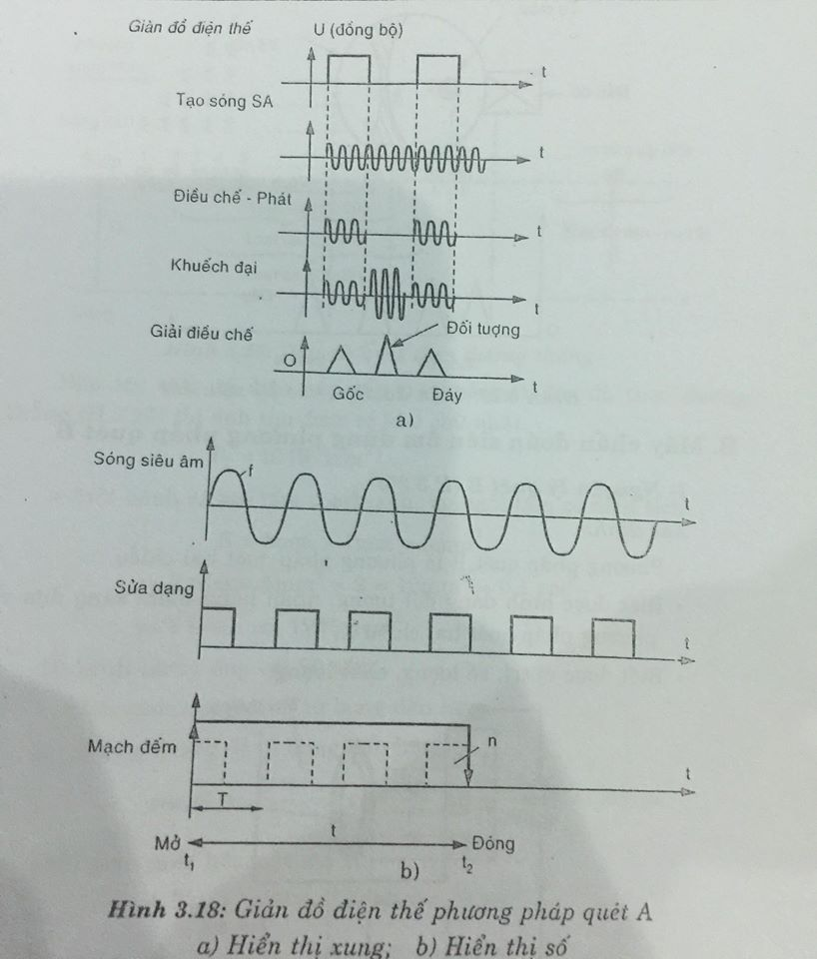

Slide 23
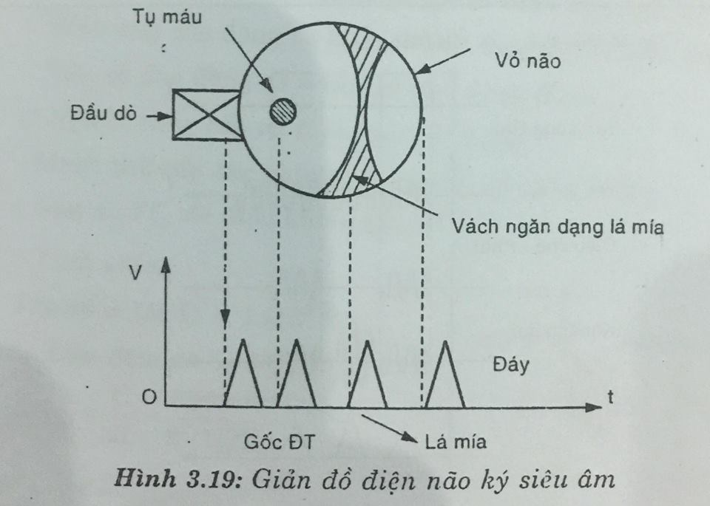
3, Ứng dụng của phương pháp quét A: dùng làm điện não ký siêu âm
Giả sử có một khối máu tụ trong não thì lúc đó áp suất đẩy xung đương nhiên( lá mía) lệch một phía và xuất hiện xung kích động.

Slide 24
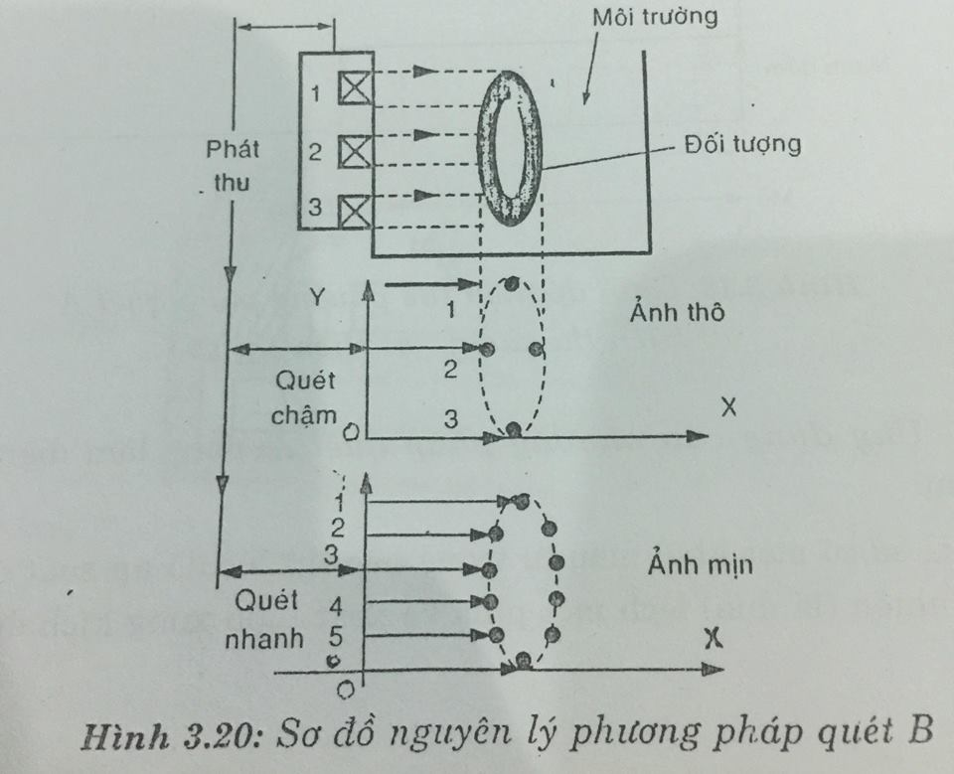
B, Máy chẩn đoán siêu âm dùng phương pháp quét B
1, Nguyên lý quét
Xác đinh:
Phương pháp quét B là phương pháp quét 2 chiều
Biết được hình dáng đối tượng: nhận bằng điểm sáng dựa vào phương pháp quét 2 chiều X, Y
Biết được vị trí, số lượng, chất lượng

Slide 25
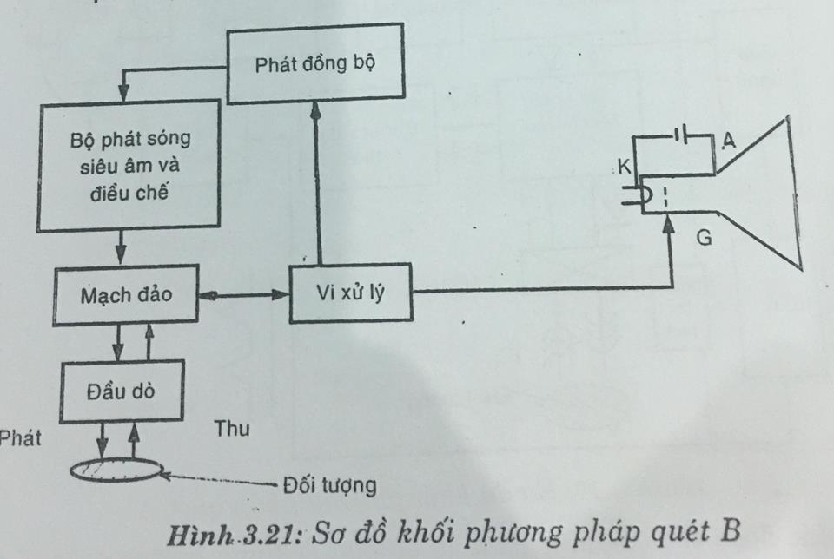
Hoạt động: Sơ đồ khối hình 3.21
Mạch thực hiện:
Tín hiệu đưa về lưới, lưới điều khiển dòng. Khi tăng tốc, lưới sẽ kéo theo K phát xạ, hình phát quang -> xuất hiện nhiều chấm sáng. Nhiều chấm sáng này kết hợp thành hình

Slide 26
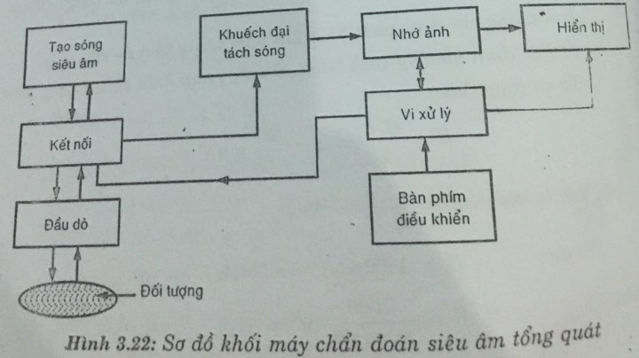
2, Ứng dụng phương pháp quét B
a, Máy chẩn đoán siêu âm tổng quát
Sơ đồ nguyên lý (H3.22):
b, Phương pháp quét điện tử
Đầu dò được cấu tạo bởi một dãy có tấm áp điện có kích thước nhỏ và gắn cố định. Việc quét dựa trên kích thích đồng thời một nhóm các tấm

Slide 27
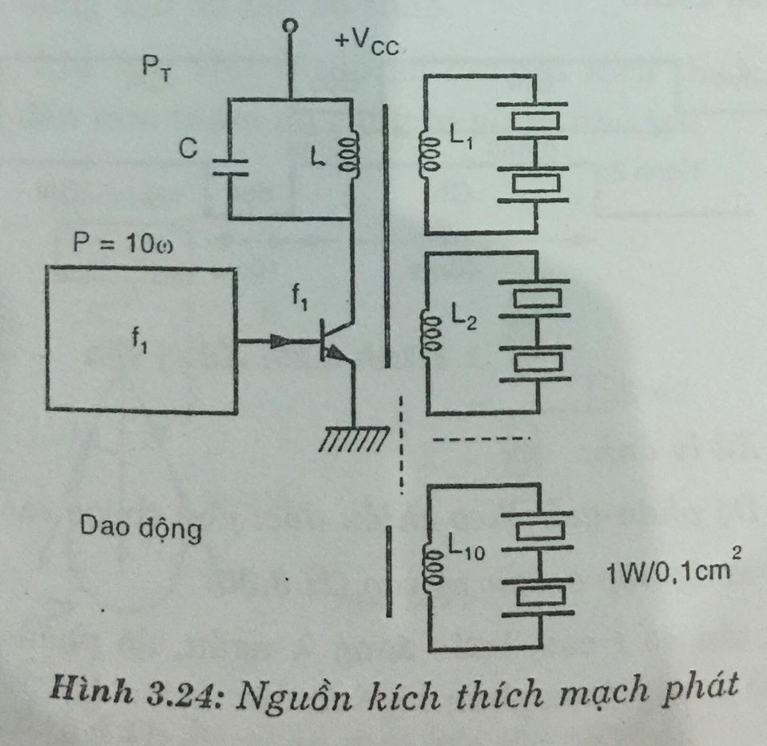
áp điện( đầu dò) và xê dịch xen kẽ dần dần qua từng loạt tia mới dọc theo bề mặt đầu dò( H3.24)

Slide 28
6, Máy Giải Phẫu Trị Liệu Siêu Âm
Dựa trên nguyên lý sóng siêu âm phát ra tập trung tạo nhiệt ở cường độ cao lên vùng mô bệnh. Nguyên lý này giống như kính lúp hội tụ các tia sáng mặt trời tạo ra nhiệt độ cao tập trung vào một điểm. Từ đầu dò mũi lõm, các tia sáng có tần số siêu âm được điều chế theo từng loạt xung âm tần phát ra đồng qui về bia bắn làm cho nhiệt độ tại bia bắn tăng lên đột ngột khoảng 100 độ C.
Nhờ sự hướng đẫn qua màn hình vi tính, sóng siêu âm xuyên qua các mô bệnh bằng hiệu ứng xâm thực. Mỗi xung âm tần có chứa xung năng lượng siêu âm được ghi nhận và đốt đi nhiều Ly mô bệnh với sực chính xác đến từng milimet mà vẫn giữ không chạm đến mô lành. Nhờ thời gian ngắn của Làn bắn sẽ tránh được sự khuếch tán sức nóng ra bên ngoài vùng điều trị. Tùy theo từng trường hợp có thể gây tê cục bộ tại bia bắn. Quá trình giải phẫu kéo dài từ 1- 3 giờ. Việc giả phẫu bằng siêu âm được đề nghị với những bệnh nhân không cho phép phẫu thuật vì họ mắc những căn bệnh khác. Cơ thể bệnh nhân sẽ tống khứ các mô bệnh và các mô lành sẽ tái tạo trong vài ngày. Sau khi phẫu thuật bằng siêu âm, những biến chứng như mệt mỏi, buồn tiểu, v.v… cũng chỉ là tạm thời và không trầm trọng.

Slide 29
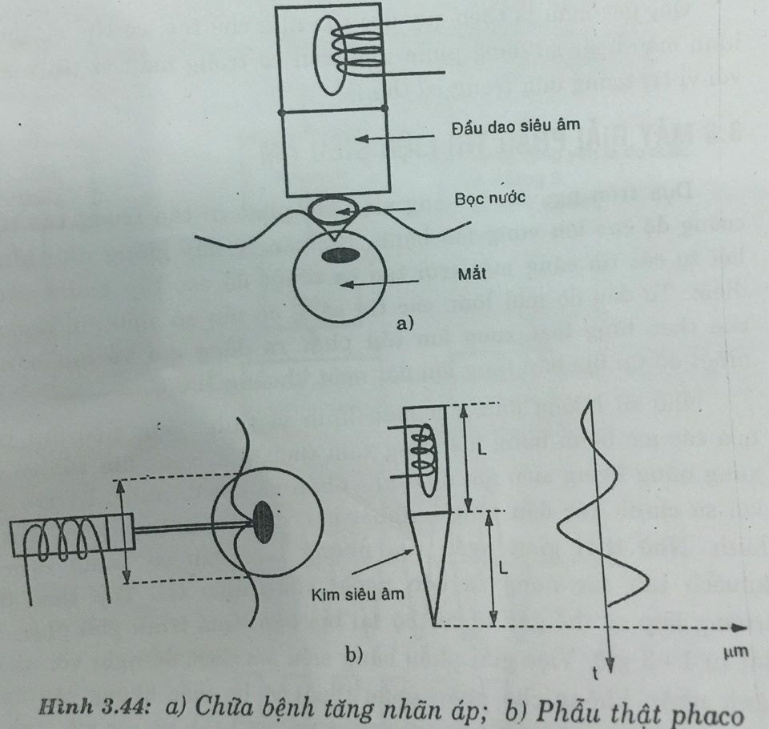
1, Chữa bệnh cận thị- Phẫu thuật phaco (Phacoemulsification)
Tinh cầu trong thủy tinh thể bị mờ, đục gây nên bệnh cận thị. Dùng thiết bị siêu âm, đầu dao đường kính từ 1- 2 mm đánh tan khối thủy tinh thể mờ, đục thành những mảnh vụn li ti. Sau đó hút rửa sạch và đặt thủy tinh thể nhân tạo thể mềm( ascrysoft). So với phương pháp mổ ngoại bao ECCE thì phương pháp mổ siêu âm không cần khâu vết mổ, thời gian phẫu thuật từ 10- 15 phút, có thể xuất viện trong ngày và thị lực có thể đạt 10/10 sau khi mổ hai tuần.

Slide 30
2, Chữa bệnh tăng nhãn áp ( cườm nước- Glau comas)
Bệnh dẫn đến mù lòa do áp suất ở trong mắt tăng( 26mmHg). Mắt bình thường có dạng một quả cầu, đường kính khoảng 2cm, chứa thủy dịch. Thủy dịch thoát ra khỏi mắt qua những lỗ nhỏ ở phía trước. Nếu những lỗ này bị hẹp hay bị bít thì dịch sẽ ứ lại, gây tăng áp suất trong mắt và đè ép các mao mạch dây thần kinh… làm tổn hại thần kinh thị giác, từ đó mắt mờ dần và gây mù lòa. Nếu massage mắt bằng thiết bị siêu âm kết hợp nhỏ và uống thuốc thì sẽ làm thông các lỗ bít giúp hẹ nhãn áp và ổn định lai( H3.44a)
3, Chăm sóc sắc đẹp
Máy siêu âm sử dụng tần số 1MHz có thẻ tác dụng từ 2- 4 cm vào bên trong lớp da. Với độ rung tốc độ cao làm thay đổi về áp suất tác động giúp máu và hệ thống tuần hoàn lưu thông tốt hơn. Sóng siêu âm làm nóng các phần mô, làm bốc hơi các lớp mỡ và nước thừa, ngăn ngữa vết nhăn, vết tâm, làm trẻ hóa làn da….
Ngày nay ngành giải phẫu thẩm mỹ còn áp dụng phương pháp hút mõ bằng siêu âm( UAL- Ultrasound Assisted Lipoplasty). Sóng siêu âm làm loãng tế bào mỡ, sau đó dùng máy hút mỡ có công suất lớn có thể tạo được một áp lực 1 atmosphere. Phẫu thuật viên sẽ di chuyển ống hút có đường kính từ 2mm đến 8mm xuyên qua lớp mỡ và các tế bào mỡ loãng sẽ bị áp lực hút của máy lôi ra ngoài.

Slide 31
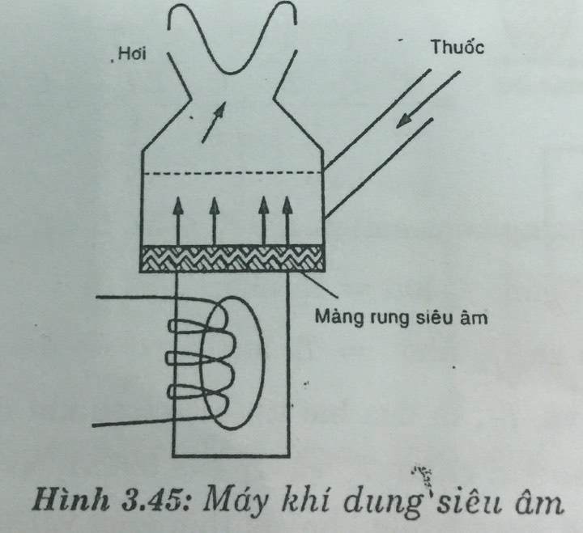
4, Tai, mũi họng
Người ta lắp đặt một cảm biến với thanh truyền sóng, trên cảm biến có màng rung( H3.45)
Màng rung gây nên dao động làm nước thuốc bốc hơi bay lên, mũi hít vào.
5, Răng, hàm, mặt
Lực rung tạo ra do tính chất từ giảo và tính chất thanh truyền sóng làm cho biên độ ngày càng lớn dần.

Slide 32
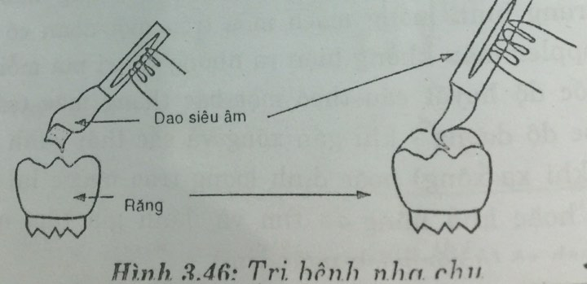
Do tác động siêu âm, các hạt kim loại được tiêm vào chân răng
Cắt đứt các cơ, mao mạch giúp cho việc lấy răng ra dễ dàng và trị bệnh nha chu (H3.46)
6, Tán sỏi siêu âm
Máy tán sỏi ngoài cơ thể điều trị các bệnh lý về sỏi niệu( sỏi thận, sỏi bàng quang, sỏi niệu quảng,…

Slide 33
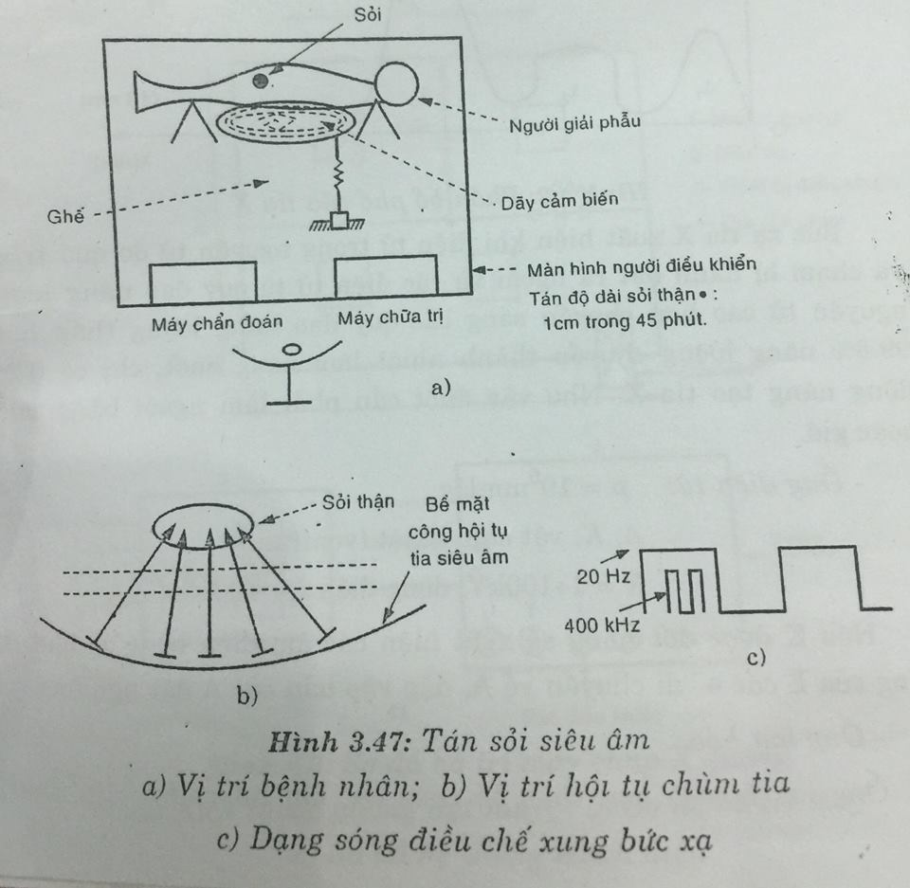
Nguyên tắc tán: Máy phát siêu âm điều chế xung có tần số
f1= 20MHz và f2= 400kHz. Các tia siêu âm xuyên qua lưng tới vùng có sỏi đã được máy định vị và phân bố trên bề mặt cong. Trục của chùng có tâm hướng vào viên sỏi. Tạo P= 950bar sỏi thận bị cạp mòn dần bởi tia chiếu của máy siêu âm phóng vào. Nếu viên sỏi lớn quá (2cm) thì đánh vỡ đôi ra sau đó đánh tan dần từng viên, tại viên 1 đánh 1 cm sau 3 tháng đi tán xạ lần nữa. Do có ma sát trong lúc tán sỏi gây ra xuất huyết, do đó nên uống nhiều nước(H 3.47)
Phương pháp này không để lại dấu vết gì trên cơ thể, không đau, hạn chế được tai biến, cho kết quả khả quan.
Máy phát siêu âm tạo ra xung có f= 20Hz và 400kHz

Slide 34
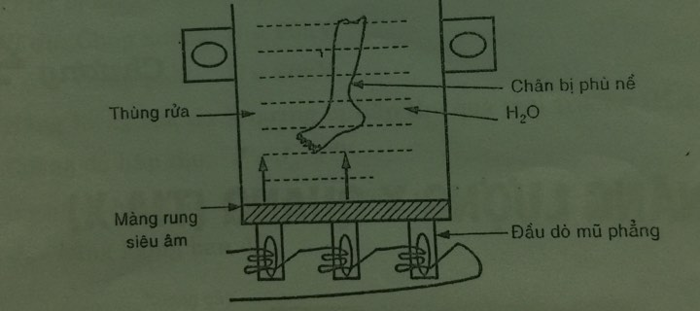
7, Rửa siêu âm, trị liệu (H 3.48)
Máy phát sóng hình sin liên tục cung cấp cho hệ thống đầu dò mũ phẳng tạo hiệu ứng nhiệt và cơ tác động vào tổ chức bệnh, có khả năng chống phù nề, giảm đau nhức phục hồi chức năng, tăng khả năng tuần hoàn máu, tăng tác động sinh trưởng của tế bào.

